Slide 1
Github
Lian Zhang (张炼), 2021.01.21

Slide 2
GitHub简介
GitHub(https://github.com/)是一个代码托管平台，方便多人合作写程序、写文章、分享文件
免费用户只能使用公共仓库，也就是代码要公开
付费用户Github Pro可以建私人仓库，可以邀请指定的人查看仓库
注：用edu结尾的邮箱可以申请使用Github Pro
申请网址: https://education.github.com/

Slide 3
注册账户以及创建仓库
注册GitHub账号，官网地址：https://github.com/
创建仓库了，点击右上角+号，New Repository，之后会出现一些仓库的配置信息:
Public or Private
Add a README file
Add .gitignore
点击Create repository

Slide 4
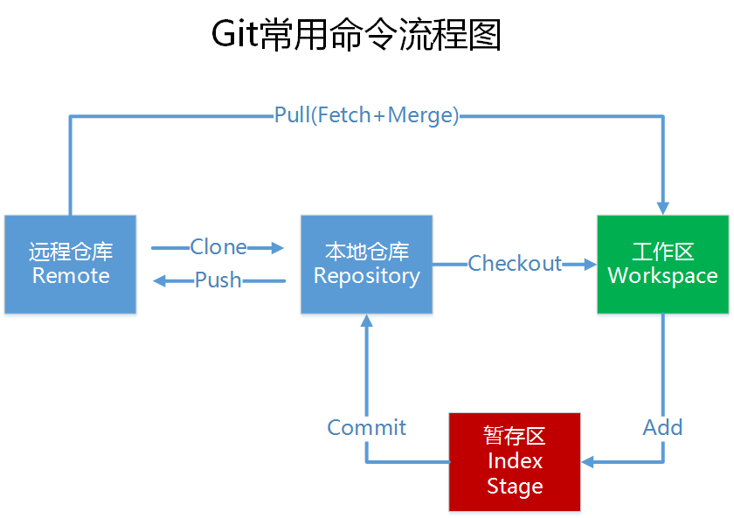
常用的命令：
Step 1: 需要在本地利用git clone获得repository.
git clone
Step 2: 获取远程仓库最新的update
git pull
Step 3: 推送本地仓库的update到远程仓库
添加本地新文件到远程仓库
git add filename
git commit -m “add a new file”
删除远程仓库某个文件
git rm filename
git commit -m “remove a file”
将本地修改的文件
git commit -a -m “ say something”
最后: git push
Checkout: 工作区做了一些修改，但是之后想撤回。

Slide 5
使用GitHub的三种方式
网页直接操作(不推荐、很多文档无法操作)
GitHub Desktop
Terminal 命令行操作

Slide 6
其他
通过terminal免密登陆：利用公钥-私钥(https://juejin.cn/post/6844903976287092749)
避免使用git add * 可以使用git add *.tex 或者 git add *.py
与他人合作，出现冲突怎么办？
修改了、删除了一些文件，之后后悔了，怎么办？

Slide 7
Deep Learning Code
Lian Zhang (张炼), 2021.01.21
Tune parameters efficiently
Clarify a unified language/plot

Slide 8
结果展示
batch_loss: 训练过程中，一个epoch有多个batch，每个batch都是利用batch loss来做梯度下降:
output = model(input)
loss = criterion(output, target)
optimizer.zero_grad()
loss.backward()
optimizer.step(closure=closure)
注意：这个地方的loss是model在一个batch上的loss，不是所有训练数据的loss.
training loss, training accuracy: 指当一个epoch跑完之后得到一个model，使用这个model对所有训练集数据求loss和accuracy
test loss, test accuracy: 指当一个epoch跑完之后得到一个model，使用这个model对所有测试集数据求loss和accuracy

Slide 9
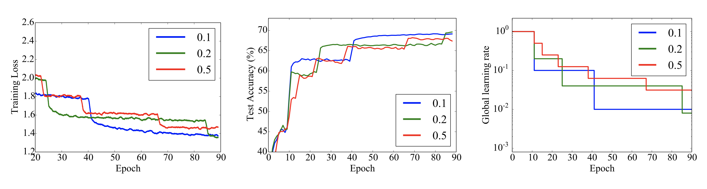
结果展示
展示： (1) Training loss v.s. epoch 或者 Training accuracy v.s. epoch
(2) Test accuracy v.s. epoch
(3) Learning rate v.s. epoch

